Slide 1
Речевое развитие

Slide 2
Игра-викторина «Помнить и знать».
Город –герой, столица России. (Москва).
Что изображено на сумке медсестры? (Красный крест).
Головной убор солдата (Каска, пилотка).
Назовите виды оружия (Пистолет, автомат, пушка, миномёт, винтовка).
Кого вспоминают ветераны? (Боевых товарищей).
Младшее воинское звание в армии (Рядовой).
Высшее воинское звание в армии (Маршал).

Slide 3
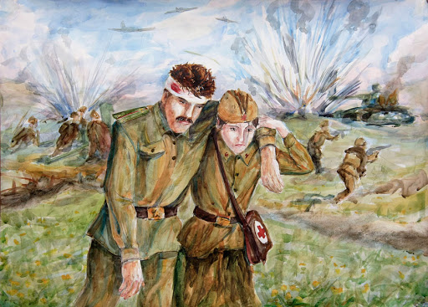
Рассмотрите картинки иллюстрации и составить рассказ

Slide 4
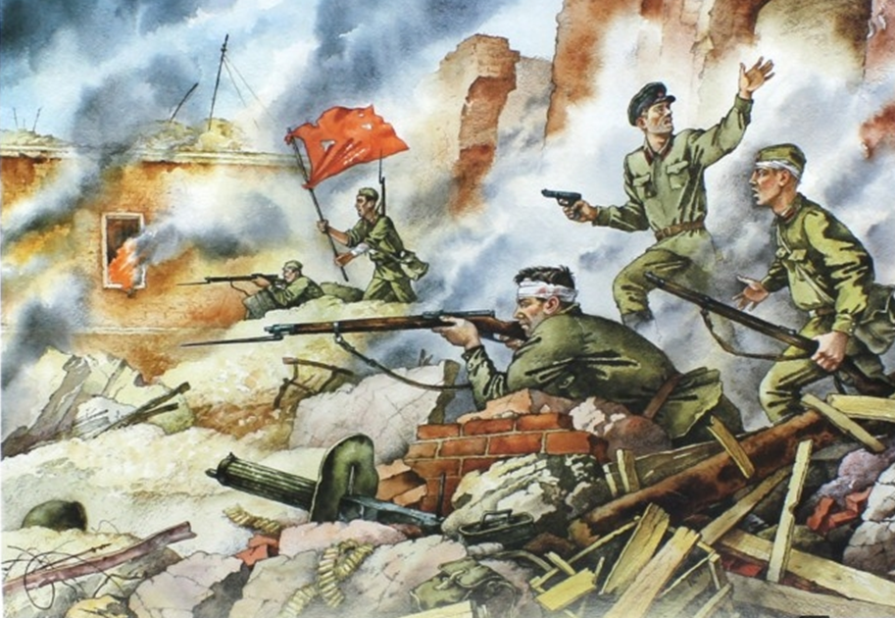

Slide 5
